Slide 1
React와 Firebase로 시작하는 웹 프로그래밍
Notes:
#차시명 슬라이드
차시명 : ONE모바일고딕 TITLE -> 60pt (색 : #흰색)
글자수 길이에 따라서 폰트 크기 조절가능(60pt이하)

Slide 2

1
Firebase 사용자 인증
사용자 인증
Firebase 인증
인증 제공업체 추가
Notes:
#목차 슬라이드
학습주제명 폰트 : ONE 모바일고딕 TITLE ->24pt
소주제명 폰트 : ONE 모바일고딕 BOLD ->20pt

Slide 3
Firebase 사용자 인증
Notes:
#학습주제간지 슬라이드
학습주제명 : ONE모바일고딕 TITLE -> 60pt (색 : #흰색)
글자수 길이에 따라서 폰트 크기 조절가능(60pt이하)

Slide 4
Firebase 사용자 인증
(1) 사용자 인증
① 인증이 동작하는 방식
인증을 얻는 방법으로 "로그인"
로그인을 위한 제출 버튼을 누르면 계정과 비밀번호가 서버로 전송된다
서버는 연결된 데이터베이스에 저장된 계정과 비밀번호를 확인한다
사용자 유효성이 입증되면 서버가 클라이언트에게 인증을 응답으로 제공
Notes:
#학습내용 슬라이드
맨 위 상단타이틀 : ONE 모바일고딕 TITLE ->32pt / 학습주제명으로 작성합니다.
소주제 타이틀 : ONE 모바일고딕 TITLE ->24pt
하위주제 타이틀 : ONE 모바일고딕 Bold->20pt (#7CA6A2, 청록색)
설명 내용 폰트 : ONE 모바일고딕 Bold->20pt
표 안에 들어가는 폰트 : ONE 모바일고딕 Regular -> 18pt
표 박스의 너비와 높이는 자유롭게 조정이 가능하나 웹캠과 자막공간을 넘지 않는 선에서만 가능합니다.
그 외의 넘어가는 경우는 같은 페이지를 복사 후 추가해서 이어서 작성해주시기 바랍니다.

Slide 5
Firebase 사용자 인증
(1) 사용자 인증
② HTTP 통신의 특징
HTTP - 클라이언트가 서버에게 요청을 보내고, 서버가 요청에 대한 응답을 처리하게 되면 연결이 끊어진다(Connectionless) - 연결이 끊어지면 이전 정보나 현재 통신의 상태가 남아있지 않는다 (Stateless)
Notes:
#학습내용 슬라이드
맨 위 상단타이틀 : ONE 모바일고딕 TITLE ->32pt / 학습주제명으로 작성합니다.
소주제 타이틀 : ONE 모바일고딕 TITLE ->24pt
하위주제 타이틀 : ONE 모바일고딕 Bold->20pt (#7CA6A2, 청록색)
설명 내용 폰트 : ONE 모바일고딕 Bold->20pt
표 안에 들어가는 폰트 : ONE 모바일고딕 Regular -> 18pt
표 박스의 너비와 높이는 자유롭게 조정이 가능하나 웹캠과 자막공간을 넘지 않는 선에서만 가능합니다.
그 외의 넘어가는 경우는 같은 페이지를 복사 후 추가해서 이어서 작성해주시기 바랍니다.

Slide 6
Firebase 사용자 인증
(1) 사용자 인증
② HTTP 통신의 특징
Cookie - 브라우저가 서버에게 어떤 요청을 보낼 때마다 서버는 클라이언트가 요청한 정보와 함께 쿠키를 응답으로 전송 - 브라우저로 전송된 정보(쿠키)는 서버에게 요청을 보낼 때 같이 전달된다
Notes:
#학습내용 슬라이드
맨 위 상단타이틀 : ONE 모바일고딕 TITLE ->32pt / 학습주제명으로 작성합니다.
소주제 타이틀 : ONE 모바일고딕 TITLE ->24pt
하위주제 타이틀 : ONE 모바일고딕 Bold->20pt (#7CA6A2, 청록색)
설명 내용 폰트 : ONE 모바일고딕 Bold->20pt
표 안에 들어가는 폰트 : ONE 모바일고딕 Regular -> 18pt
표 박스의 너비와 높이는 자유롭게 조정이 가능하나 웹캠과 자막공간을 넘지 않는 선에서만 가능합니다.
그 외의 넘어가는 경우는 같은 페이지를 복사 후 추가해서 이어서 작성해주시기 바랍니다.

Slide 7
Firebase 사용자 인증
(1) 사용자 인증
② HTTP 통신의 특징
session - Session이란 서버와 클라이언트간 상태 정보를 유지하기 위한 기술
Notes:
#학습내용 슬라이드
맨 위 상단타이틀 : ONE 모바일고딕 TITLE ->32pt / 학습주제명으로 작성합니다.
소주제 타이틀 : ONE 모바일고딕 TITLE ->24pt
하위주제 타이틀 : ONE 모바일고딕 Bold->20pt (#7CA6A2, 청록색)
설명 내용 폰트 : ONE 모바일고딕 Bold->20pt
표 안에 들어가는 폰트 : ONE 모바일고딕 Regular -> 18pt
표 박스의 너비와 높이는 자유롭게 조정이 가능하나 웹캠과 자막공간을 넘지 않는 선에서만 가능합니다.
그 외의 넘어가는 경우는 같은 페이지를 복사 후 추가해서 이어서 작성해주시기 바랍니다.

Slide 8
Firebase 사용자 인증
(1) 사용자 인증
③ 인증을 위한 두가지 접근법
Server-side Sessions(세션) - 사용자를 위한 "고유한 식별자(Session ID) - 방문자는 인증을 받으면 각 사용자의 고유한 식별자인 Session ID가 서버에 저장된다 - Session ID는 서버에게만 저장되는 것이 아니고 사용자에게도 쿠키로 전달 - 사용자가 서버에게 요청을 보낼 때는 Session ID와 함께 보내면 서버측에서는 갖고 있는 Seesion ID와 일치하는지 검사하여 접근할 수 있는지 검사
Notes:
#학습내용 슬라이드
맨 위 상단타이틀 : ONE 모바일고딕 TITLE ->32pt / 학습주제명으로 작성합니다.
소주제 타이틀 : ONE 모바일고딕 TITLE ->24pt
하위주제 타이틀 : ONE 모바일고딕 Bold->20pt (#7CA6A2, 청록색)
설명 내용 폰트 : ONE 모바일고딕 Bold->20pt
표 안에 들어가는 폰트 : ONE 모바일고딕 Regular -> 18pt
표 박스의 너비와 높이는 자유롭게 조정이 가능하나 웹캠과 자막공간을 넘지 않는 선에서만 가능합니다.
그 외의 넘어가는 경우는 같은 페이지를 복사 후 추가해서 이어서 작성해주시기 바랍니다.

Slide 9
Firebase 사용자 인증
(1) 사용자 인증
③ 인증을 위한 두가지 접근법
Authentication Tokens(인증 토큰) - 계정과 비밀번호를 서버에 보내면 서버가 데이터베이스에 저장된 이메일과 비밀번호를 비교해서 유효성을 인증 - 긴 문자열 형태로 서버만이 갖고 있는 key를 사용하여 인증 토큰 생성 - 서버가 응답한 인증 토큰의 존재 유무를 사용자가 인증이 되었다는 근거로 사용 - Firebase에서는 인증 토큰을 이용
Notes:
#학습내용 슬라이드
맨 위 상단타이틀 : ONE 모바일고딕 TITLE ->32pt / 학습주제명으로 작성합니다.
소주제 타이틀 : ONE 모바일고딕 TITLE ->24pt
하위주제 타이틀 : ONE 모바일고딕 Bold->20pt (#7CA6A2, 청록색)
설명 내용 폰트 : ONE 모바일고딕 Bold->20pt
표 안에 들어가는 폰트 : ONE 모바일고딕 Regular -> 18pt
표 박스의 너비와 높이는 자유롭게 조정이 가능하나 웹캠과 자막공간을 넘지 않는 선에서만 가능합니다.
그 외의 넘어가는 경우는 같은 페이지를 복사 후 추가해서 이어서 작성해주시기 바랍니다.

Slide 10
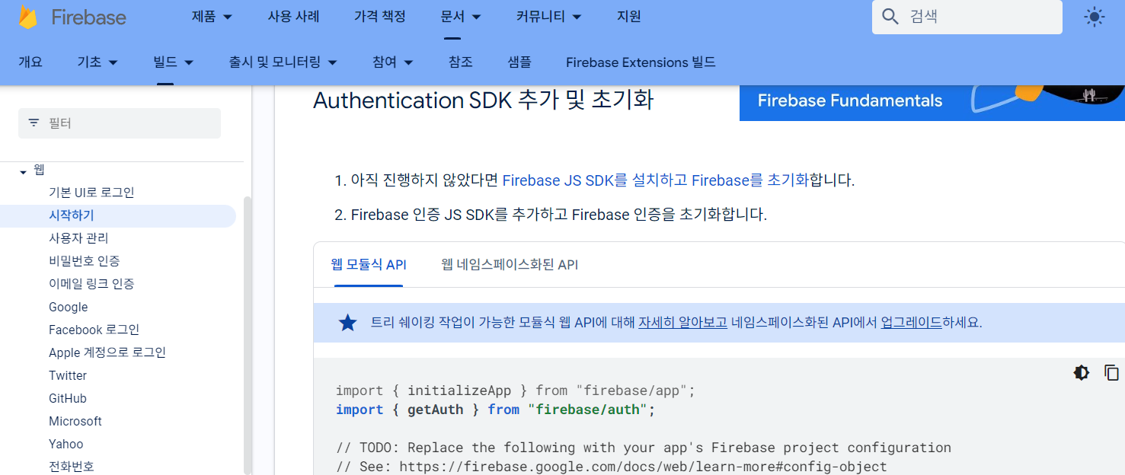
Firebase 사용자 인증
(2) Firebase 인증
① 공식문서 참조
참조: https://firebase.google.com/docs/auth/web/
Notes:
#학습내용 슬라이드
맨 위 상단타이틀 : ONE 모바일고딕 TITLE ->32pt / 학습주제명으로 작성합니다.
소주제 타이틀 : ONE 모바일고딕 TITLE ->24pt
하위주제 타이틀 : ONE 모바일고딕 Bold->20pt (#7CA6A2, 청록색)
설명 내용 폰트 : ONE 모바일고딕 Bold->20pt
표 안에 들어가는 폰트 : ONE 모바일고딕 Regular -> 18pt
표 박스의 너비와 높이는 자유롭게 조정이 가능하나 웹캠과 자막공간을 넘지 않는 선에서만 가능합니다.
그 외의 넘어가는 경우는 같은 페이지를 복사 후 추가해서 이어서 작성해주시기 바랍니다.

Slide 11
Firebase 사용자 인증
(2) Firebase 인증
② 초기화
Authentication SDK 추가 및 초기화
firebase auth에서는 회원가입 및 로그인, 로그아웃, 사용자 정보 수정 등을 위한 다양한 인증 관련 메소드를 제공
import { getAuth } from "firebase/auth";
export const authService = getAuth(app);
Notes:
#학습내용 슬라이드
맨 위 상단타이틀 : ONE 모바일고딕 TITLE ->32pt / 학습주제명으로 작성합니다.
소주제 타이틀 : ONE 모바일고딕 TITLE ->24pt
하위주제 타이틀 : ONE 모바일고딕 Bold->20pt (#7CA6A2, 청록색)
설명 내용 폰트 : ONE 모바일고딕 Bold->20pt
표 안에 들어가는 폰트 : ONE 모바일고딕 Regular -> 18pt
표 박스의 너비와 높이는 자유롭게 조정이 가능하나 웹캠과 자막공간을 넘지 않는 선에서만 가능합니다.
그 외의 넘어가는 경우는 같은 페이지를 복사 후 추가해서 이어서 작성해주시기 바랍니다.

Slide 12
Firebase 사용자 인증
(2) Firebase 인증
② 초기화
현재 접속한 사용자 인증 정보는 firebase/auth의 getAuth 메소드로 가져올 수 있다
인증 메소드를 호출하기 위해서는 getAuth로 가져온 Auth 객체를 반드시 인자로 넘겨준다
//Firebase.js
import { getAuth } from "firebase/auth";
export const authService = getAuth(app);
//App.js
import { authService } from '../firebase';
Notes:
#학습내용 슬라이드
맨 위 상단타이틀 : ONE 모바일고딕 TITLE ->32pt / 학습주제명으로 작성합니다.
소주제 타이틀 : ONE 모바일고딕 TITLE ->24pt
하위주제 타이틀 : ONE 모바일고딕 Bold->20pt (#7CA6A2, 청록색)
설명 내용 폰트 : ONE 모바일고딕 Bold->20pt
표 안에 들어가는 폰트 : ONE 모바일고딕 Regular -> 18pt
표 박스의 너비와 높이는 자유롭게 조정이 가능하나 웹캠과 자막공간을 넘지 않는 선에서만 가능합니다.
그 외의 넘어가는 경우는 같은 페이지를 복사 후 추가해서 이어서 작성해주시기 바랍니다.

Slide 13
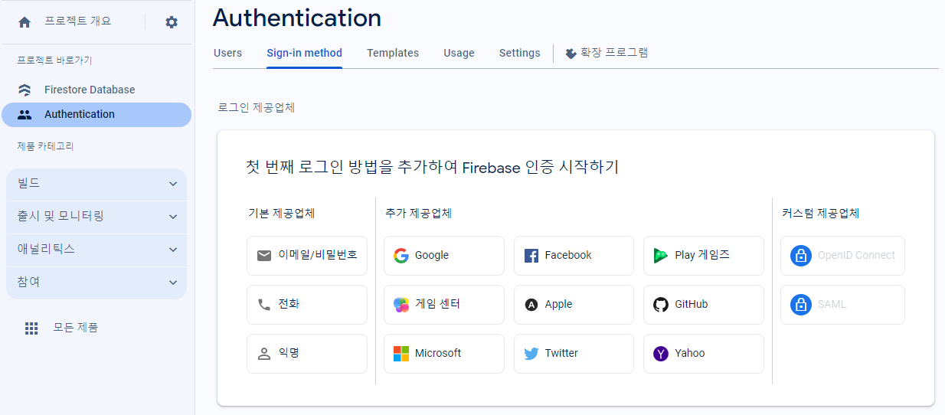
Firebase 사용자 인증
(3) 인증 제공업체 추가
① Authentication
Sign-in method에서 인증 방법 추가
Notes:
#학습내용 슬라이드
맨 위 상단타이틀 : ONE 모바일고딕 TITLE ->32pt / 학습주제명으로 작성합니다.
소주제 타이틀 : ONE 모바일고딕 TITLE ->24pt
하위주제 타이틀 : ONE 모바일고딕 Bold->20pt (#7CA6A2, 청록색)
설명 내용 폰트 : ONE 모바일고딕 Bold->20pt
표 안에 들어가는 폰트 : ONE 모바일고딕 Regular -> 18pt
표 박스의 너비와 높이는 자유롭게 조정이 가능하나 웹캠과 자막공간을 넘지 않는 선에서만 가능합니다.
그 외의 넘어가는 경우는 같은 페이지를 복사 후 추가해서 이어서 작성해주시기 바랍니다.

